Slide 1
ФГОС
Строим новую школу
Духовно-нравственное направление во внеурочной деятельности
2013 г.

Slide 2
ФГОС
Цель духовно-нравственного развития и воспитания обучающихся на ступени начального общего образования -
гармоничное духовное развитие личности школьника и привитие ему основополагающих принципов нравственности на основе патриотических, культурно-исторических традиций России

Slide 3
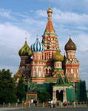
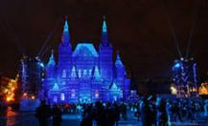
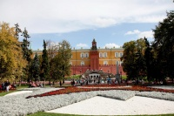
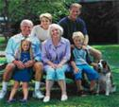
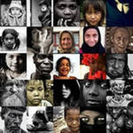
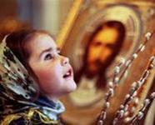
ФГОС
Традиционные источники нравственности
Россия
Общество
Искусство
Труд
Семья
Наука
Человечество
Природа
Религия

Slide 4
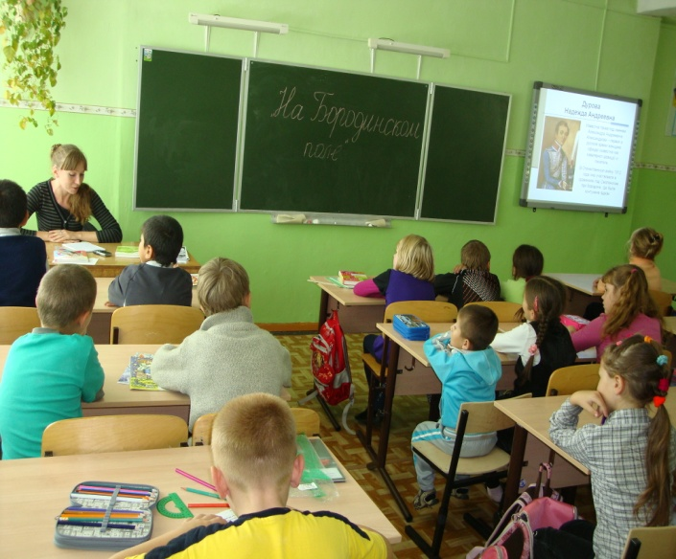
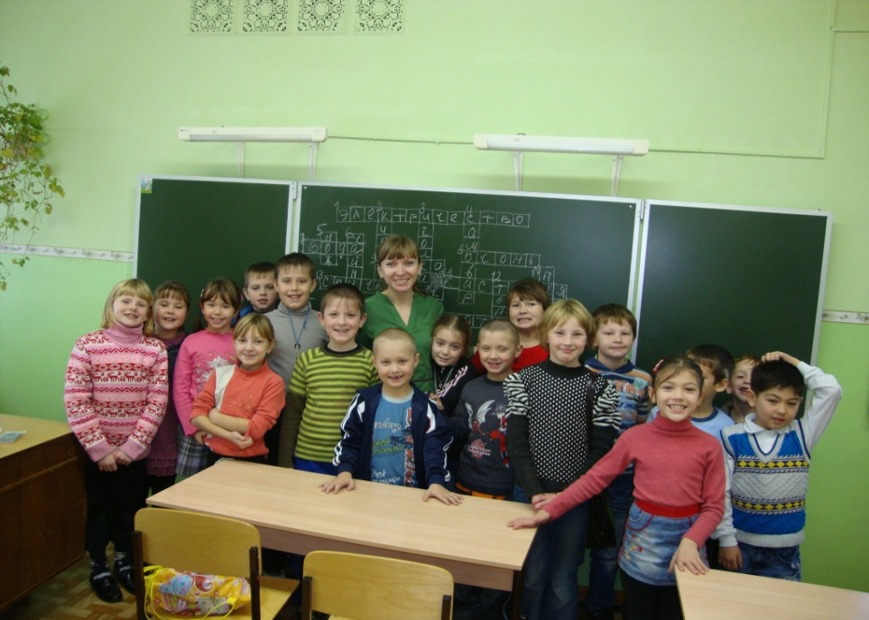
Виды внеурочной деятельности и формы её организации:
индивидуально-групповые занятия, беседы, игры нравственного и духовного содержания
творческая художественная деятельность детей
использование мультимедийных технологий

Slide 5
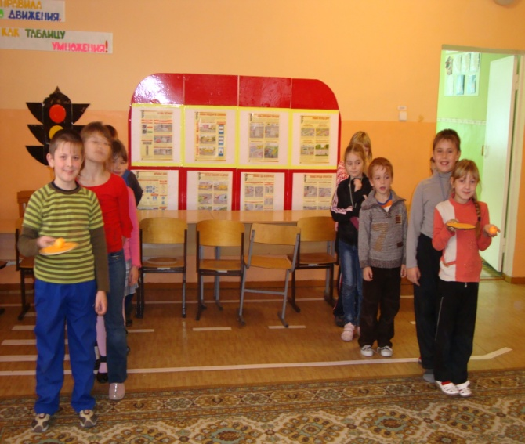
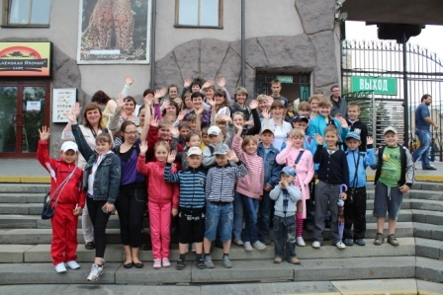
Виды внеурочной деятельности и формы её организации:
исследовательская деятельность учащихся
экскурсии
тематические и творческие вечера
спортивно-оздоровительные мероприятия

Slide 6
ФГОС
Содержание деятельности
Планирование и
анализ
Диагностическая
работа
Научно – методическая
работа
Работа с родителями
Индивидуальная работа
со слабоуспевающими детьми

Slide 7
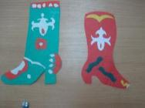
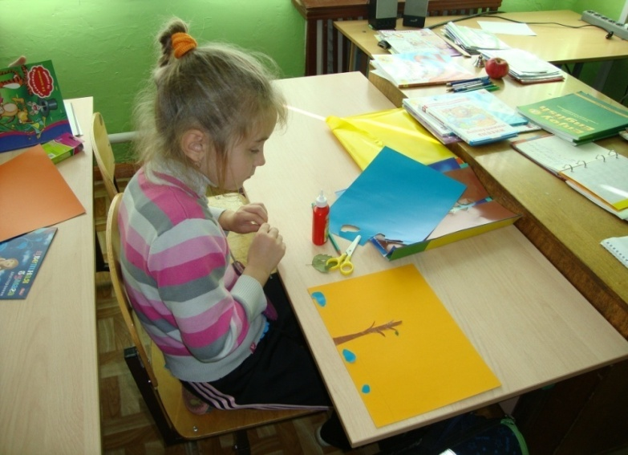
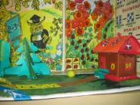
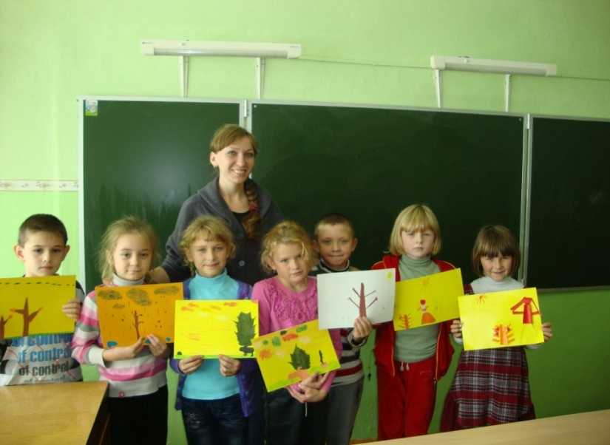
Основные направления и ценностные основы духовно-нравственного развития и воспитания обучающихся Воспитание ценностного отношения к прекрасному, формирование представлений об эстетических идеалах и ценностях (эстетическое воспитание). Ценности: красота, гармония, духовный мир человека, эстетическое развитие, самовыражение в творчестве и искусстве.

Slide 8
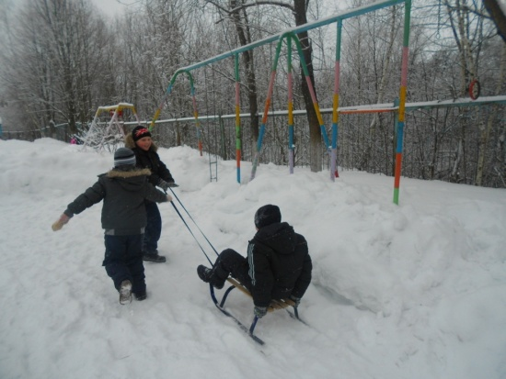
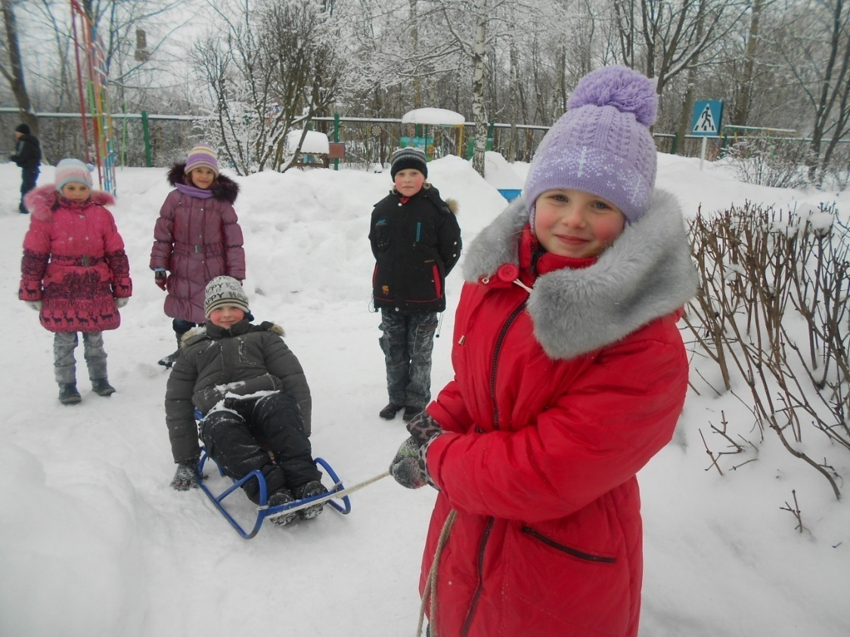
ФГОС
Основные направления и ценностные основы духовно-нравственного развития и воспитания обучающихся
Формирование ценностного отношения к здоровью и здоровому образу жизни.
Ценности: здоровье физическое и стремление к здоровому образу жизни, здоровье нравственное, психологическое, нервно-психическое и социально-психологическое.

Slide 9
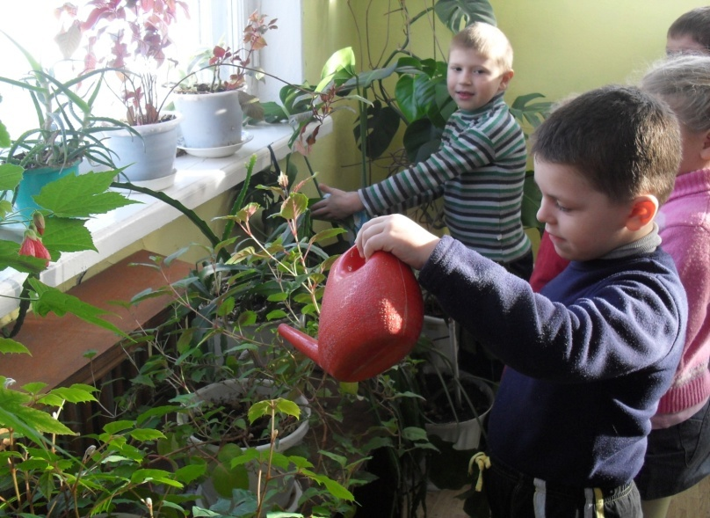
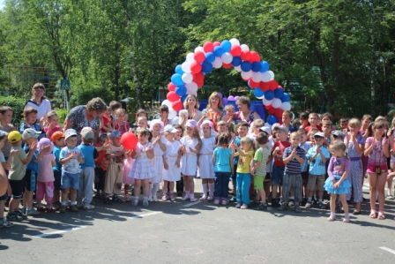
Основные направления и ценностные основы духовно-нравственного развития и воспитания обучающихся
ФГОС
Воспитание трудолюбия, творческого отношения к учению, труду, жизни.
Ценности: уважение к труду, творчество и созидание, стремление к познанию и истине, целеустремлённость и настойчивость, бережливость, трудолюбие.
Notes:
ПРИклеить

Slide 10
ФГОС
Направления внеурочной деятельности
Внеурочная
ДЕЯТЕЛЬ-НОСТЬ
Спортивно-оздоровительное
Общеинтел-
лектуальное
Социальное
Общекультурное
Духовно-нравственное

Slide 11
Духовно-нравственное направление
Программа «Я гражданин»

Slide 12
Государственной программа «Патриотическое воспитание граждан Российской Федерации»
«Концепция духовно-нравственного развития и воспитания личности гражданина России».

Slide 13
Данная программа направлена на изучение символики государства, формирование гуманистического мировоззрения, способного к осознанию своих прав и прав других людей, способности к саморазвитию, предполагает практические занятия для закрепления правил поведения в школе, в гостях, в общественных местах, дома, при встрече гостей

Slide 14
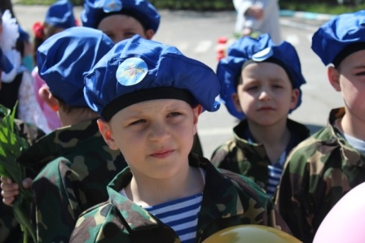
Цель программы – воспитание гражданина, любящего свою Родину, преданного своему Отечеству, человека высокой культуры и нравственности.
Основные задачи:
воспитание свободного гражданина с развитыми интеллектуальными способностями;
воспитание любви к школе, городу, краю, Отечеству;
воспитание уважения к культурному и историческому прошлому России, к традициям своего народа;
привитие чувства гордости, глубокого уважения и почитания символов Российской федерации, исторических святынь Отечества;
изучение исторического прошлого родного края.

Slide 15
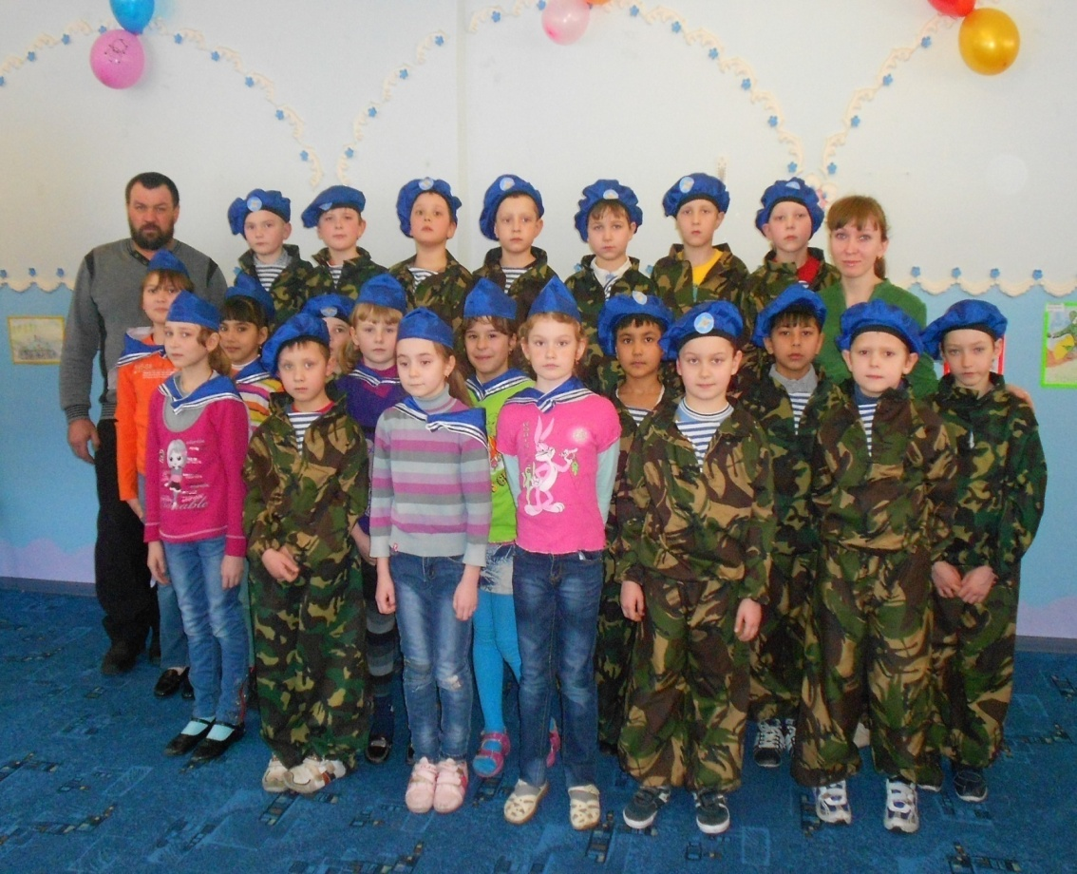
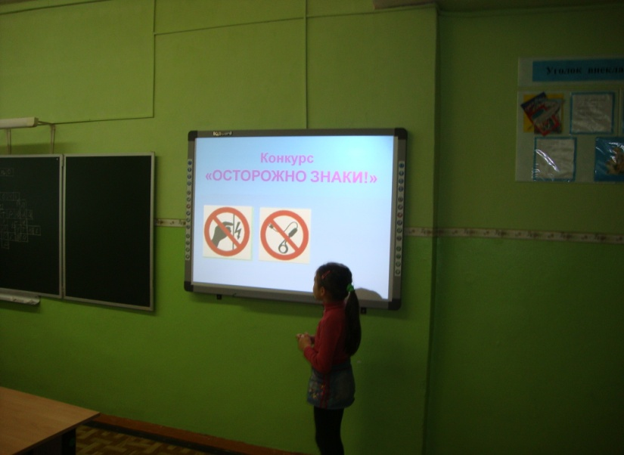
Виды деятельности
развивающие игры
практикумы
беседы
конкурсы
свободное и тематическое рисование
проектно-исследовательская деятельность

Slide 16
Духовно-нравственное направление
Программа «Уроки нравственности»

Slide 17
Освоение детьми духовных ценностей, накопленных человечеством – важнейшая задача образования в настоящее время

Slide 18
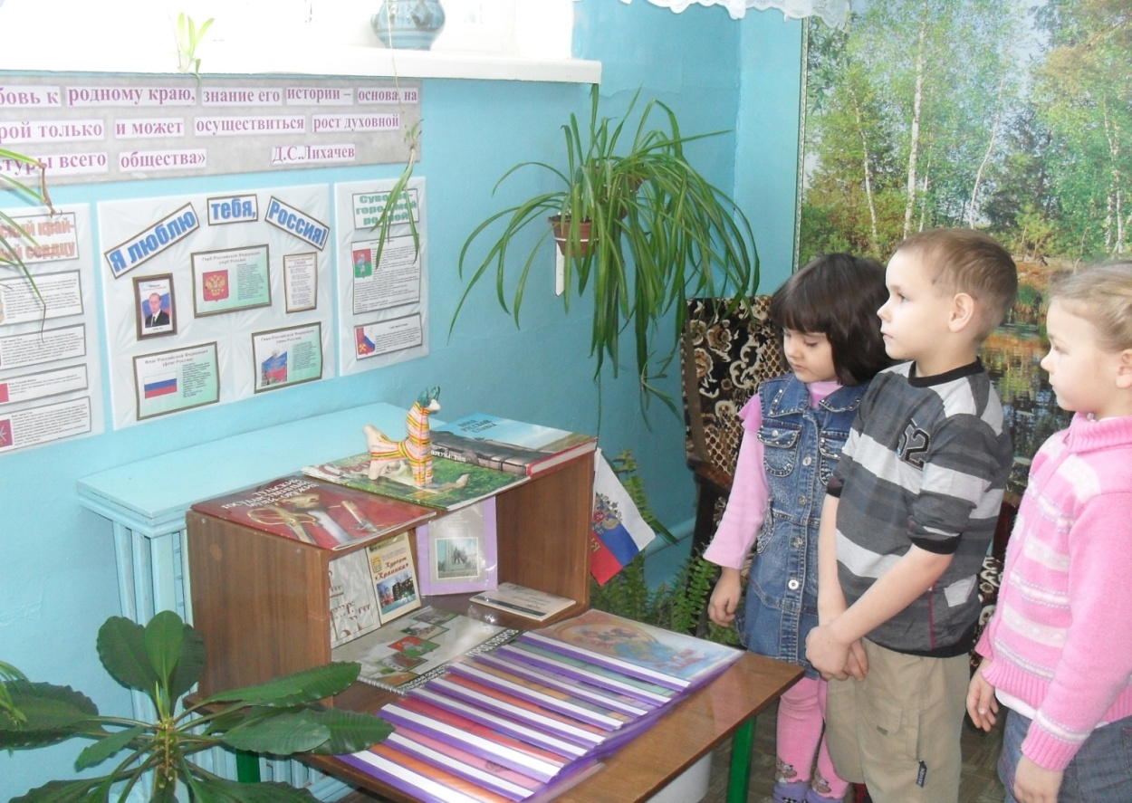
Особенности реализации программы
«Уроки нравственности»:
эмоциональность
игровые элементы
яркая наглядность и электронные ресурсы
активная позиция школьника

Slide 19
Портрет выпускника начальной школы
ФГОС
СОВРЕМЕННЫЙ ГРАЖДАНИН РОССИИ
Любознательный активно познающий мир
Готовый самостоятельно действовать и отвечать за свои поступки
Владеющий основами умения учиться
Доброжелатель-
ный , умеющий слушать и слышать собеседника
Любящий свой край и свою родину
Уважающий и принимающий ценности семьи и общества
Выполняющий правила здорового образа жизни

Slide 20
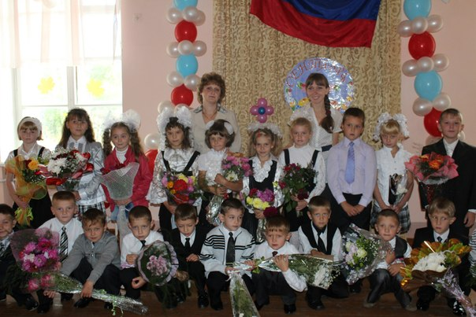
ФГОС
Какой быть
начальной школе –
зависит от нас!

